Slide 1


Dějiny psychologie
Číslo projektu: | CZ.1.07/1.5.00/34.0465
Vzdělávací celek: | Společenskovědní vzdělávání
Tematický okruh: | Základy společenských věd
Téma: | Dějiny psychologie
Ročník: | 3.
Jméno autora: | Michal Cikán
Vytvořeno dne: | 31. 8. 2012
Anotace | Počátky vědecké psychologie, behaviorismus, kognitivní psychologie, psychoanalýza, humanistická psychologie
Metodický pokyn | Digitální podpora výkladu učitele obohacená o obrázky s odkazy do internetu

Slide 2
Některé přístupy k porozumění lidské psychiky
Počátky vědecké psychologie
Behaviorismus
Kognitivní psychologie
Hlubinná psychologie (psychoanalýza)
Humanistická psychologie

Slide 3
Počátky vědecké psychologie
Wilhelm Wundt
1879, univerzita v Lipsku (Německo)
Ústav pro experimentální psychologii
Splynutí empirické filozofie a přírodních věd
Výzkumy se týkají vnímání, pozornosti a citů
Zdůrazňována systematičnost práce a propracované experimentální metody

Slide 4
Behaviorismus I
J. B. Watson, B. F. Skinner
1. polovina 20. století, USA
z angl. behaviour – chování
S (stimul, podnět), R (reakce, odpověď)
Vývoj jedince je pouze učení se odpovědím na určité podněty
Přeceňování významu učení a výchovy
Chování je sled naučených odpovědí

Slide 5
Behaviorismus II
Prožívání, které se odehrává ve vědomí (černá skříňka, black box)není důležité.
„Dejte mi tucet dětí a já z nich vychovám koho chcete: lékaře, umělce, zloděje…“
Zcela je pomíjena genetika

Slide 6
Kognitivní psychologie
J. Piaget
Kognitivní – poznávací
Soustředí se na to, co se děje uvnitř organismu
Chování je vnější projev vnitřních psych. jevů
Člověk není pasivním jedincem, který zpracovává informace a reaguje na ně, ale snaží se aktivně poznávat
Zdůrazňuje význam myšlení a plánování

Slide 7
Psychoanalýza I
S. Freud
Rozbor duše
Vliv nevědomých motivů na chování člověka, které jsou určovány vývojem pohlavního pudu
Neurotické stavy jsou podmíněny potlačenými pudy
Výklad snů i hypnóza

Slide 8
Psychoanalýza II
C. G. Jung
Kolektivní podvědomí – koncentrovaná zkušenost celé historie lidstva
Archetypy – praobrazy se symbolickým významem, lze se k nim dobrat při psychoanalýze jedince

Slide 9
Humanistická psychologie
A. H. Maslow, C. R. Rogers
od poloviny 20. století, USA
Je důležité, jak člověk vnímá sám sebe, jak o sobě uvažuje, jak prožívá vše, co se kolem něj děje
Vývoj člověka je podněcován snahou po seberealizaci
Jednání v souladu s touto snahou vede k větší nezávislosti, sebeuspokojení a smysluplnosti života

Slide 10
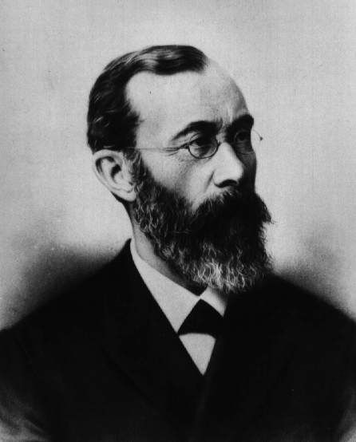
Wilhelm Wundt

Slide 11
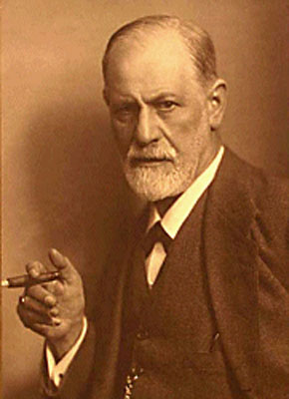
Sigmund Freud

Slide 12
Použité zdroje
Pokud není uvedeno jinak, použitý materiál je z vlastních zdrojů autora
http://psychology.ucdavis.edu/Simonton/dkslineage.html
http://www.radio.cz/cz/rubrika/udalosti/freude-freude-v-kvetnu-na-te-dojde

